Slide 1


BÀI TẬP LỚN HỌC MÁY
ĐỀ TÀI 2: Dự đoán lương dựa trên số
năm kinh nghiệm
Nhóm 4
GVHD: ThS Trần Anh Đạt
Thành viên nhóm :
Đỗ Huyền Chinh - MSV: 225112257
Vương Tất Chiến - MSV: 2251172256
Hoàng Thân Vũ - MSV: 2251172560

Slide 2
Nội dung
01
Giới thiệu
02
Phát biểu bài toán
03
Tìm hiểu thuật toán
04
Một số code quan trọng
05
Tổng kết

Slide 3
Phát biểu bài toán
Bài toán: Dự đoán lương dựa trên số năm kinh nghiệm
Phạm vi dữ liệu: Bộ dữ liệu bao gồm 40 mẫu
Các thuật toán áp dụng:
Hồi quy tuyến tính
Lasso
Neural Network
Stacking
Các tham số đánh giá: MAE, R2, MSE.
Công cụ áp dụng: Python

Slide 4

Tìm hiểu thuật toán
Hồi quy tuyến tính
Là một thuật toán học có giám sát, được sử dụng để giải quyết bài toán dự đoán giá trị của một biến liên tục dựa trên các biến đầu vào (Biến độc lập)
Mục tiêu của hồi quy tuyến tính là tìm một đường thẳng mô tả quan hệ tuyến tính giữa các biến đầu vào và đầu ra.
Công thức :
Trong đó :
+ y là giá trị dự đoán
+ x1,x2,....xn là các biến đầu vào độc lập
+ w1,w2,.....wn là các hệ số tương ứng của từng biến đầu vào
+ b là hằng số tự do
=> Mục tiêu: tìm ra các hệ số wi sao cho sai số giữa giá trị dự đoán và giá trị thực nhỏ nhất

Slide 5
Tìm hiểu thuật toán
Hồi quy tuyến tính
Ưu điểm:
Là một thuật toán đơn giản, dễ hiểu, tính toán nhanh và dễ mở rộng
Hiệu quả với các mối quan hệ tuyến tính
Các hệ số hồi quy có thể giúp dễ dàng diễn giải mối quan hệ giữa từng biến độc lập và biến phụ thuộc, thể hiện tác động của mỗi yếu tố trong mô hình.
Nhược điểm:
Dễ bị ảnh hưởng bởi các giá trị ngoại lệ
Bị hạn chế khi dữ liệu không tuân theo các giả định về tuyến tính, phân phối phần dư và tính độc lập giữa các biến
Ứng dụng:
Dự đoán giá trị liên tục
Phân tích xu hướng
Ứng dụng trong dự báo thời tiết

Slide 6


Tìm hiểu thuật toán
Lasso
Lasso là một thuật toán hồi quy tuyến tính được sử dụng để thực hiện cả việc ước lượng các tham số hồi quy và lựa chọn biến số
Lasso là kĩ thuật hồi quy áp dụng kỹ thuật hiệu chuẩn để tránh hiện tượng quá khớp bằng cách thêm một phần phạt vào hàm mất mát của hồi quy tuyến tính làm cho các hệ số wi không trở nên quá lớn
Công thức
Trong đó:
+λ là tham số chuẩn điều chỉnh mức độ phạt
+ : điều kiện làm cho trọng số wi nhỏ lại giảm khả năng overfiting
Notes:
Trong phân loại nhị phân, có hai kết quả có thể xảy ra, chẳng hạn như "có" hoặc "không", "chính xác" hoặc "sai", hoặc "lừa đảo" hoặc "không lừa đảo".

Slide 7
Tìm hiểu thuật toán
Lasso
Ưu điểm :
+ Ngăn ngừa quá khớp( Overfitting)
+ Xử lý tốt với dữ liệu có nhiều chiều
+ Có khả năng loại bỏ các biến không quan trọng
Nhược điểm:
+ Hiệu suất kém với dữ liệu nhỏ hoặc thưa
+ Không xử lý tốt với các biến tương quan cao
+Có thể làm sai lệch hệ số hồi quy
Ứng dụng:
+ Phân tích di truyền và dữ liệu sinh học
+ Phân tích dữ liệu marketing
+ Phân tích hình ảnh hoặc xử lý ngôn ngữ tự nhiên
Notes:
Trong phân loại nhị phân, có hai kết quả có thể xảy ra, chẳng hạn như "có" hoặc "không", "chính xác" hoặc "sai", hoặc "lừa đảo" hoặc "không lừa đảo".

Slide 8
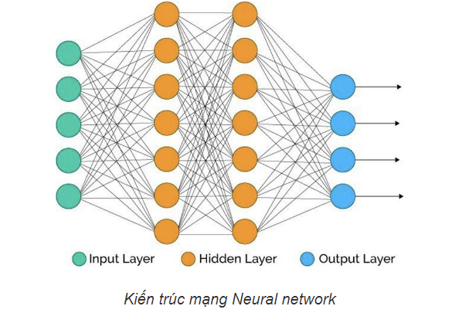
Tìm hiểu thuật toán
Neural Network
Neural network là thuật toán được sử dụng trong cả 2 phương pháp học có giám sát và học không giám sát
Cấu trúc cơ bản:
+ Neurons : là đơn vị cơ bản của mạng nơ-ron
+ Layers:
* Input layer ( tầng đầu vào): Nhận dữ liệu đầu vào
* Hidden layers ( Tầng ẩn) : Xử lý dữ liệu thông qua các phép toán
* Output Layer ( Tầng đầu ra): Cung cấp kết quả cuối cùng cho nơ ron

Slide 9

Tìm hiểu thuật toán
Neural Network
Công thức:
Trong đó:
+ x1,x2,...xn là các đầu vào của neuron
+ w1,w2, wn là các trọng số tương ứng với các đầu vào
+ b là hằng số tự do ( bias)
+ z là tổng trọng số của các đầu vào

Slide 10
Tìm hiểu thuật toán
Neural network
Ưu điểm :
+ Khả năng học mẫu phức tạp
+ Có thể áp dụng cho nhiều loại dữ liệu khác nhau bao gồm: Hình ảnh, văn bản và tín hiệu thời gian
+ Khả năng tự học và xử lý dữ liệu lớn
Nhược điểm:
+ Yêu cầu tài nguyên tính toán cao, khó khăn trong việc tùy chỉnh
+ Các nơ ron sâu có thể rất phức tạp và khó giải thích
+ Có thể dễ dàng bị overfitting với dữ liệu huấn luyện nếu không được quản lý đúng cách
Ứng dụng:
+ Nhận diện hình ảnh
+ Xử lý ngôn ngữ tự nhiên
+ Hệ thống điều khiển tự động

Slide 11
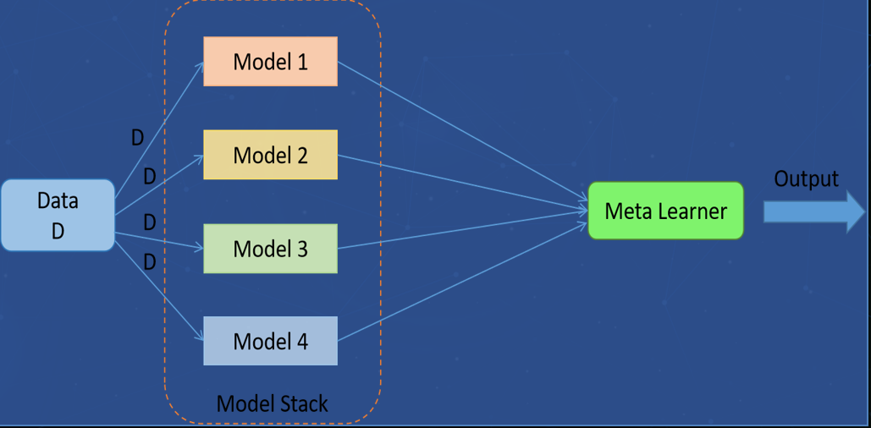
Tìm hiểu thuật toán
Stacking
Stacking là một kỹ thuật ensemble learning , trong đó nhiều mô hình khác nhau được huấn luyện và kết hợp lại để đưa ra dự đoán cuối cùng
Quá trình Stacking
+ Base models ( Mô hình nền tảng): là các mô hình ban đầu có thể là Linear Regression, Lasso và Neural Network
+ Meta-Model (Mô hình bậc hai): Mô hình này sẽ học từ đầu ra của các base models kết hợp các dự đoán từ các mô hình nền tảng và đưa ra dự đoán cuối cùng

Slide 12
Tìm hiểu thuật toán
Stacking
Ưu điểm:
+ Tăng hiệu suất
+ Cải thiện độ chính xác và làm giảm overfitting
+ Tận dụng nhiều loại mô hình
Nhược điểm:
+ Tốn thời gian huấn luyện
+ Rủi ro overfitting nếu không cẩn thận
Ứng dụng:
+ Xử lý ngôn ngữ tự nhiên
+ Thị giác máy tính
+ Dự báo thời tiết

Slide 13
Các tham số đánh giá
R2 (R-squared)
+ Đo lường mức độ giải thích của mô hình về sự biến thiên của dữ liệu
+ R2 có giá trị ( −∞; 1]
R2 = 1 : Mô hình dự đoán hoàn hảo
R2 = 0: Mô hình dự đoán kém không thể dự đoán tốt hơn giá trị trung bình của tập dữ liệu
R2<0: Mô hình dự đoán rất tệ , còn kém hơn cả việc chỉ sử dụng giá trị trung bình để dự đoá
MAE ( Mean Absolute Error)
+ Đo lường sai số trung bình giữa giá trị dự đoán và thực dưới dạng tuyệt đối
+ MAE có giá trị từ [0,∞): MAE càng nhỏ thì mô hình càng chính xác
+MSE ( Mean Squared Error):
+ Đánh giá độ chính xác của mô hình học máy.
+ MSE có giá trị dao động từ [ 0; ∞) : MSE càng nhỏ thì mô hình càng chính xác

Slide 14

Đường dẫn thử nghiệm
https://vuongchienn.pythonanywhere.com

Slide 15
Example
Nhập trường dữ liệu
Lựa chọn mô hình huấn luyện
Phân tích kết quả sau khi dự đoán của từng mô hình

Slide 16
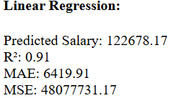
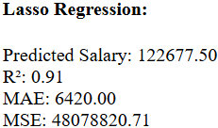
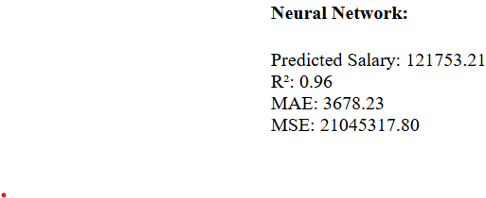
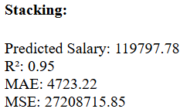
Kết quả
=> Dựa vào kết quả chạy trên 40 dữ liệu test , với độ chính xác sấp xỉ 96% và các đánh giá khác thì mô hình Neural Network là mô hình tốt nhất cho bài toán dự đoán lương dựa trên số năm kinh nghiệm

Slide 17
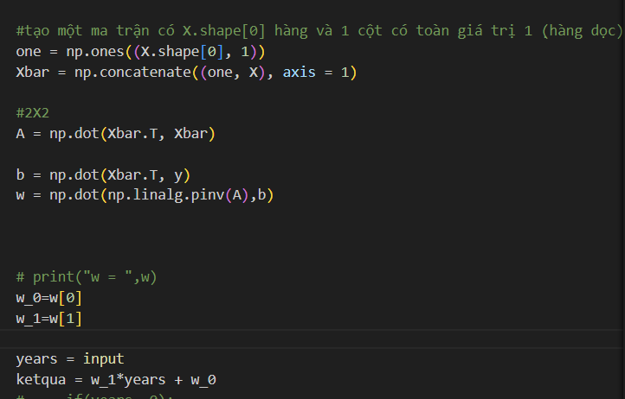
Một số code quan trọng
Hồi quy tuyến tính
Các hàm tính toán
+ Tính toán ma trận A, vector b.
+ Tính toán trọng số hồi quy w

Slide 18

Một số code quan trọng
Lasso

Slide 19
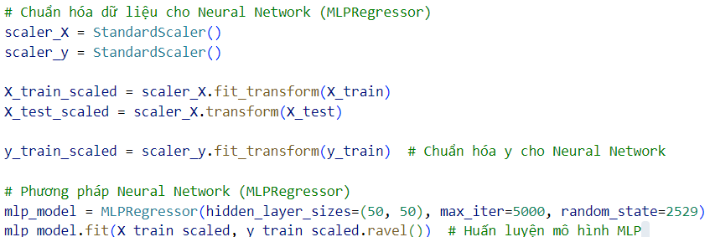
Một số code quan trọng
Neural Network

Slide 20
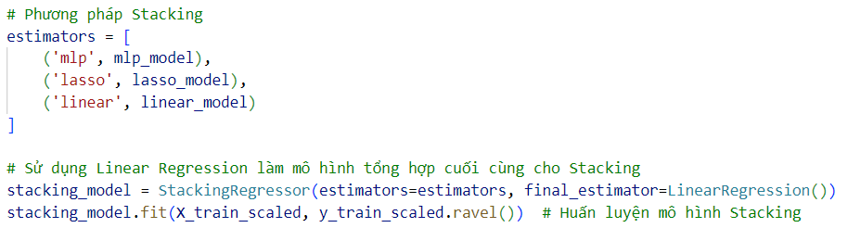
Một số code quan trọng
Stacking

Slide 21
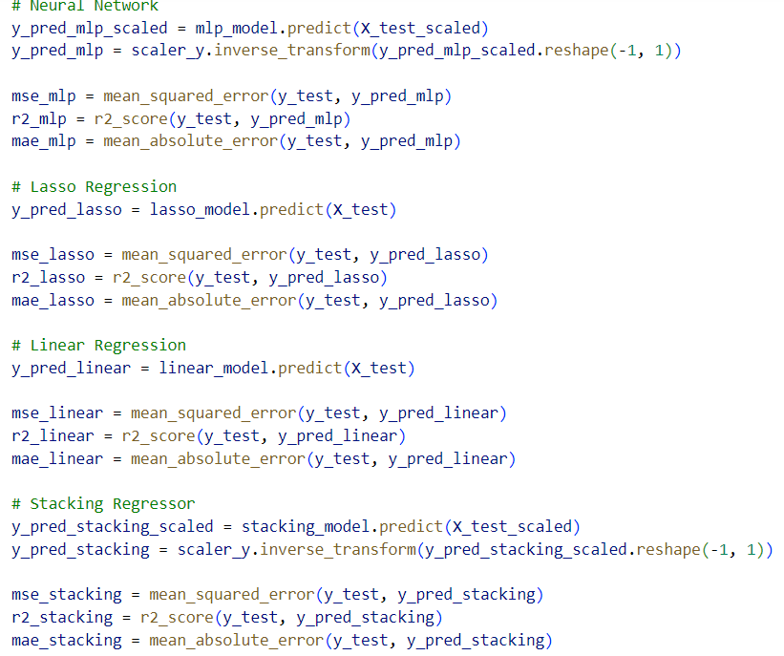
Một số Code quan trọng
Các hàm tính toán đánh giá: MSE, R2, MAE

Slide 22
Demo code
By Vương Tất Chiến

Slide 23
Tổng kết
Bài toán dự đoán lương
Tìm hiểu đầu vào, đầu ra, cách tiếp cận bài toán
2. Tìm hiểu các mô hình học máy :
Tìm hiểu khái niệm, công thức, cơ chế và ưu điểm, nhược điểm của 4 mô hình: Hồi quy tuyến tính, Lasso, Neural Network và stacking
3. Tìm hiểu các tham số đánh giá mô hình :
Tìm hiểu 3 mô hình tham số : MAE, MSE, R2 để đánh giá mô hình dự đoán tốt hay không
4. Xây dựng chương trình demo
Xây dựng chương trình dự đoán giá nhà giải quyết bài toán dự đoán lương và tính toán các tham số đánh giá mô hình .

Slide 24
Cảm ơn
Thầy và các bạn đã chú ý lắng nghe

